Slide 1
Katastr nemovitostí ČR
Doc. Ing. Rudolf Urban, Ph.D.
Email: rudolf.urban@fsv.cvut.cz
Místnost: B903

Slide 2
Katastr nemovitostí - předpisy
(KN) je soubor údajů o nemovitostech, který obsahuje jejich soupis, popis, geometrické a polohové určení.
Součástí katastru je evidence vlastnických a jiných věcných práv k nemovitostem (např. zástavní právo, právo trvalého užívání, právo odpovídající věcnému břemenu atd.).
Pozn.: věcné břemeno omezuje vlastníka nemovitosti ve prospěch někoho jiného, vlastník nemovitosti musí něco trpět, něčeho se zdržet nebo něco konat, věcné břemeno se váže k nemovitosti a přechází s ní i na jiného vlastníka.
Zákon 256/2013 Sb. o katastru nemovitostí České republiky (katastrální zákon).
Zákon 359/1992 Sb. o zeměměřických a katastrálních orgánech.
Vyhláška 357/2013 Sb. o katastru nemovitostí
Vyhláška 358/2013 Sb. o poskytování údajů z katastru nemovitostí ČR.
Vyhláška 359/2013 Sb. O stanovení vzoru formuláře pro podání návrhu na zahájení řízení o povolení vkladu

Slide 3
Historie KN
Důvod vzniku – podklad pro výběr daní.
První neúspěšné pokusy již za vlády Přemyslovců (kníže Oldřich – daň z lánu).
Zemské desky – zápisem v nich se zajišťovala soukromá práva na majetek od začátku 14. stol.
Urbáře – před rokem 1650 si do nich vrchnost zapisovala držebnost poddaných a jejich povinnosti.
Rustikální katastr – od roku 1650, podléhaly mu jen statky a pozemky v držení poddaných.
Tereziánský katastr – od roku 1749, krom držby poddaných obsahuje i držbu dominikální (panskou).
Josefský katastr – (1789-1790), 1. katastr založený na přímém měření skutečného stavu v terénu. Pro odpor šlechty po roce zrušen.
Tereziánsko-josefský katastr – používal správné výměry z Josefského katastru, ale šlechta platila daně podle katastru Tereziánského, platný do 1860.
Stabilní katastr – na základě patentu císaře Františka I. z roku 1817. Základ dnešního novodobého katastru.
Snaha o to, aby daňový základ vycházel z výměr pozemků daných přesnou a soustavně udržovanou mapou

Slide 4
Historie KN
Nové pozemkové knihy – konstitutivní povaha, tj. právní účinky všech smluv nastanou teprve zápisem (intabulací) do pozemkové knihy.
Od roku 1927. Katastr daně pozemkové pozměněný novým zákonem oficiálně na pozemkový katastr, začal podstatně měnit svůj původní účel. Stal se nepostradatelnou součástí všech právních jednání o nemovitostech a jeho původní daňové poslání se začalo přetvářet na účel právní a všeobecně hospodářský. Nové katastrální mapy byly vyhotovovány v zobrazení S-JTSK. Byl veřejný a udržován v souladu se skutečným stavem.
1950 – zrušena konstitutivnost zápisu do pozemkové knihy (práva k nemovitostem vznikají pouze smlouvou), ponecháno na vlastnících, zda navrhnou zápis změny do pozemkové knihy. Vzniká tak postupně nesoulad pozemkového katastru se skutečným stavem.
1956 – Jednotná evidence půdy - evidovala druhy pozemků a skutečné uživatele, odtržena od právních vztahů k nemovitostem.
1964 - Evidence nemovitostí - doplňována evidence právních vztahů k nemovitostem, zastaveny zápisy do pozemkových knih, ztrácel se přehled o vlastnictví jednotlivých pozemků sloučených do větších půdních celků
1992 až současnost – Katastr nemovitostí - obnoveny zásady konstitutivnosti.

Slide 5
Základní pojmy
Nemovitost – pozemek a stavba spojená se zemí pevným základem
Pozemek – přirozená část zemského povrchu oddělená od sousedních částí hranicí (např. vlastnickou, druhu pozemku apod.)
Druh pozemku – závazně stanovená charakteristika účelu užívání pozemku (např. orná půda, louka, zastavěná plocha)
Parcela – obraz pozemku v katastrální mapě, je označena parcelním číslem
Věcné břemeno – omezuje vlastníka nemovitosti ve prospěch někoho jiného, vlastník nemovitosti musí něco trpět, něčeho se zdržet nebo něco konat, břemeno se váže k nemovitosti.
Katastrální mapa – polohopisná mapa velkého měřítka (do 1:5000), zobrazuje všechny nemovitosti, které jsou předmětem KN. Pozemky jsou v ní označeny parcelními čísly a značkami druhu pozemku.
Katastrální území – soubor nemovitostí z určitého místa, který je v KN evidovaný společně, má přidělené číslo a název (často název obce).

Slide 6
Katastrální operáty, forma zápisů práv do KN
Je v nich uspořádána dokumentace KN. Jsou založeny samostatně pro každé katastrální území. Jeho hlavní části jsou:
1. soubor geodetických informací (SGI) - katastrální mapa a její číselné vyjádření (tj. souřadnice všech lomových bodů parcel), které umožňuje její zobrazení a vytvoření digitální katastrální mapy.
2. soubor popisných informací (SPI) - popisné informace o nemovitostech (vlastník, nájemce, parcelní čísla a další evidované údaje).
3. dokumentace výsledků šetření pro obnovu SGI
4. sbírka listin - smlouvy a další listiny, na jejichž základě byl proveden zápis do KN.
5. protokoly o vkladech, záznamech a poznámkách
Do KN se zapisují práva:
vlastnické, zástavní, právo odpovídající věcnému břemeni, předkupní právo, právo trvalého užívání nemovitosti, nájmy a výpůjčky zemědělských a lesních pozemků (delší než 5 let).

Slide 7
Zápisy vlastnických a jiných práv do KN + zásady
Vklad - má za následek vznik, změnu nebo zánik práva, o vkladu rozhoduje katastrální úřad, vklad se provádí v případě, kdy právo k nemovitosti vzniklo jakoukoliv (např. kupní) smlouvou.
Záznam - zapisuje se právo k nemovitosti, které vzniklo rozhodnutím soudu, stavebního nebo pozemkového úřadu, příklepem licitátora v dražbě atd. (nerozhoduje o tom KÚ).
Poznámka - právo k nemovitosti se nemění, poznámkou se zapisuje oznámení soudu nebo jiného orgánu o zahájení řízení, které se týká nemovitosti (např. soudní dražba, vyhlášení konkursu, zahájení vyvlastňovacího řízení, zástavní právo,...)
Všechna práva k nemovitostem vznikají a mění se dnem provedení zápisu (vkladu) práva do KN (rozhoduje KÚ).
Kdo vychází ze zápisu do KN po 1. lednu 1993, jedná v dobré víře i kdyby tento zápis nebyl v souladu se skutečným stavem.
KN je veřejný a každý do něj může nahlédnout a učinit si výpis nebo opis.
Pořadí zápisů v KN se řídí dobou, ve které byl návrh na zápis doručen příslušnému katastrálnímu úřadu (na návrhu zápisu se vyznačí datum, hodina a minuta doručení).

Slide 8
Výpis z KN

Slide 9
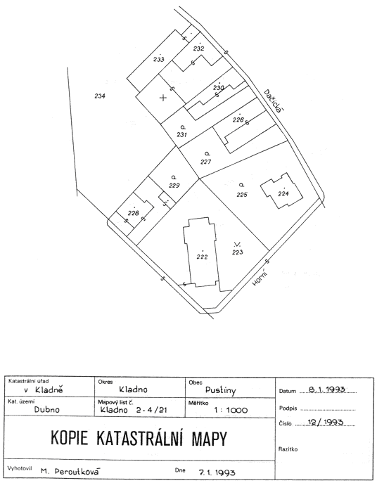
Kopie katastrální mapy

Slide 10
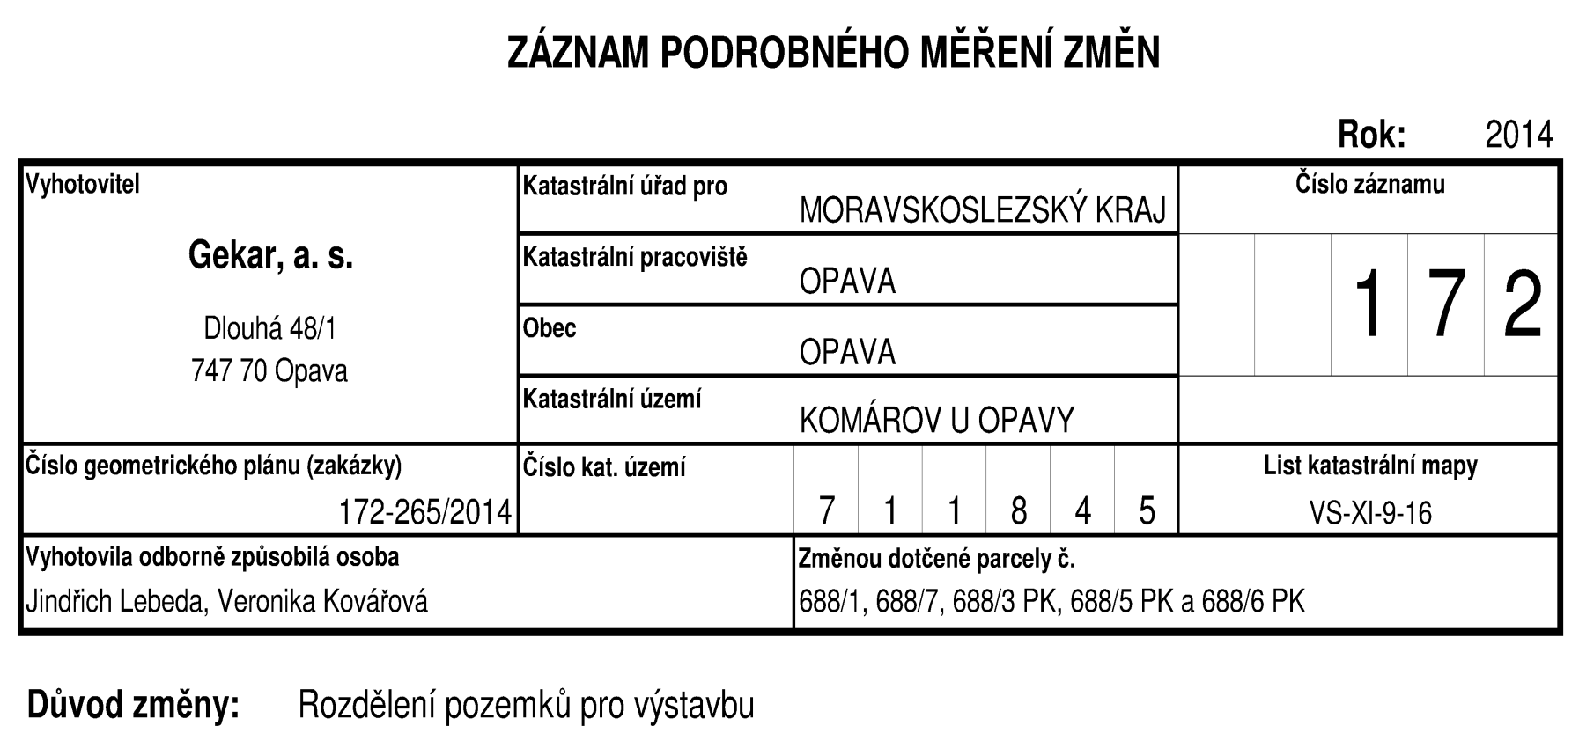
Záznam podrobného měření změn (ZPMZ)
Obsahuje:
dokumentaci činností při vyhotovení geometrického plánu a je podkladem pro provedení změny v souboru geodetických informací a v souboru popisných informací
dokumentaci činností při vytyčení hranice pozemků
ZPMZ je podkladem pro zápis změn údajů evidovaných v souboru geodetických informací a v souboru popisných informací, které jsou spojeny s měřením v terénu, ale nevyžadují vyhotovení geometrického plánu.
Aktuální katastrální mapy celé ČR dle KÚ - https://services.cuzk.cz/dxf/ku/

Slide 11
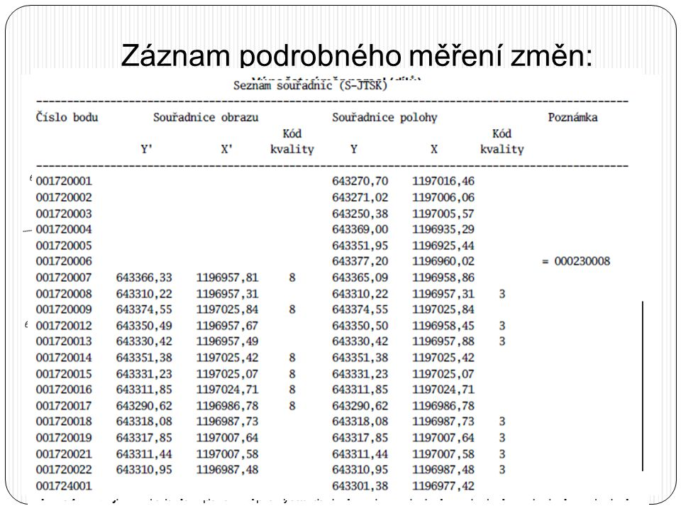
Záznam podrobného měření změn (ZPMZ)

Slide 12
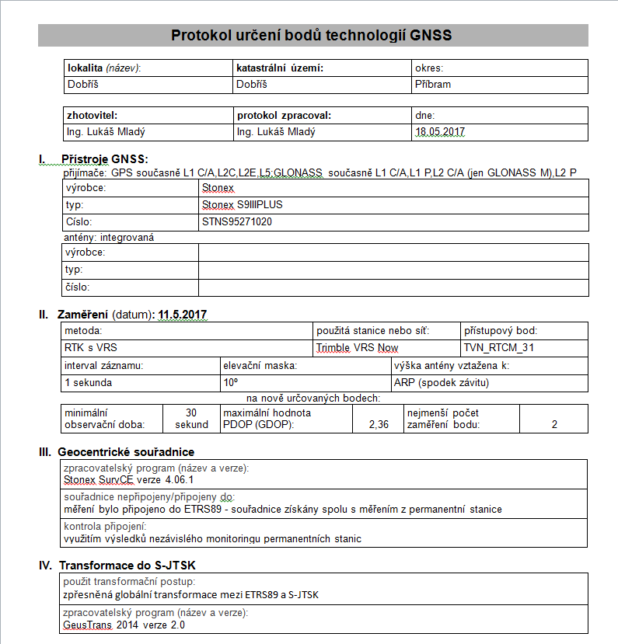
Protokol měření GNSS

Slide 13
Geometrický plán
Součástí listin, podle kterých se má provést zápis do katastru nemovitostí v případě, že je třeba předmět zápisu zobrazit do katastrální mapy, je geometrický plán.
Jakákoliv změna katastrální mapy je možná pouze na podkladě geometrického plánu.
GP se používá pro změnu právních vztahů k nemovitosti, ke kolaudaci staveb, pro změnu hranic katastrálního území, obce, druhu pozemku.
Geometrické plány vyhotovuje v současné době především podnikatelská sféra (viz dále).
GP se vyhotovuje v případě:
změn průběhu vlastnických hranic, hranic jednotlivých druhů pozemků, hranic obcí a katastrálních území
nových staveb, které mají charakter nemovitostí
věcného břemene, které se zřizuje pouze na části pozemku (např. právo chůze, právo odběru vody)
vytýčené hranice pozemku, který dosud není, ale má být zobrazen v katastrální mapě.

Slide 14
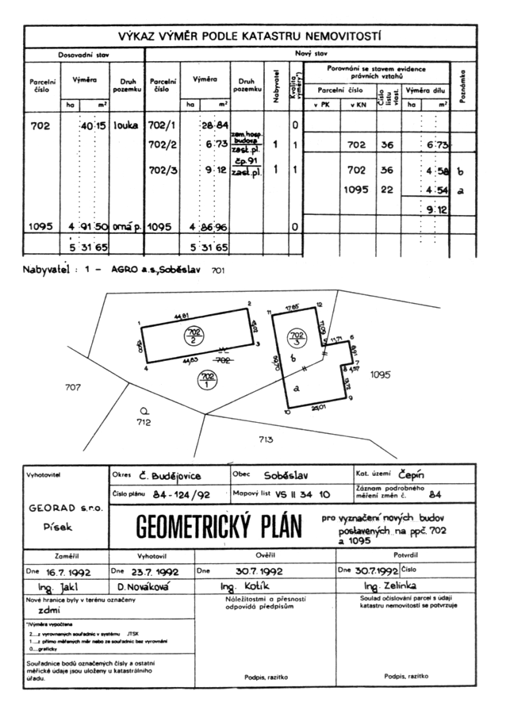
Geometrický plán - součásti
Popisové pole : základní informace o zpracovateli GP, území, kde byl GP vyhotoven, ověření a potvrzení GP (potvrzuje KÚ)
Grafické znázornění : kopie nebo zvětšenina katastrální mapy se zákresem stavu před a po změně (červeně)
Výkaz výměr podle KN : dosavadní a nový stav parcel
Seznam souřadnic
Výkaz o bonitovaných půdně ekologických jednotkách (BPEJ) k parcelám nového stavu

Slide 15
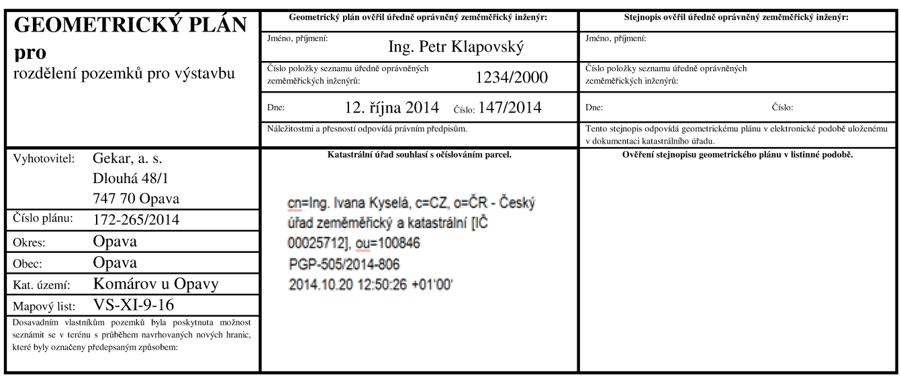
Příklad GP

Slide 16
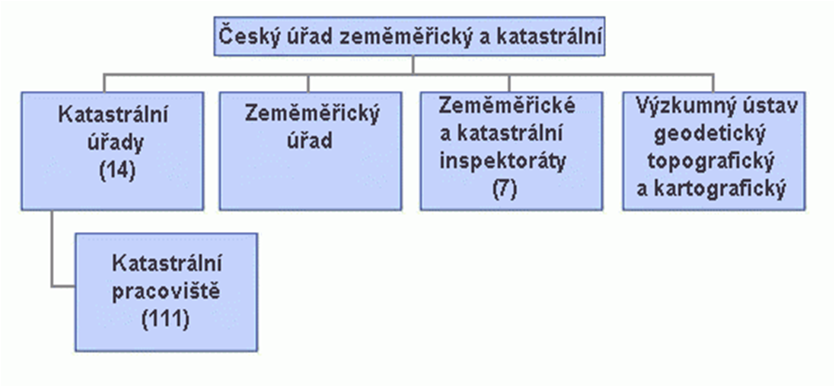

Organizace zeměměřické služby v ČR
Činnost v zeměměřictví vykonávají :
Orgány státní správy (dány zákonem 359/1992 Sb. o zeměměřických a katastrálních orgánech)
ČÚZK je ústředním orgánem státní správy resortu G a K, sídlo v Praze, v čele úřadu je předseda (jmenován a odvoláván vládou), úřad má vlastní kapitolu v rozpočtu ČR.
Fyzické a právnické osoby vykonávající zeměměřické činnosti, které si nevyhradil stát (podnikatelé). Vykonávají práce využitelné pro státní mapové dílo (dohlíží na ně ZKI), práce z oblasti stavební a inženýrské geodézie (jsou záležitostí dohody účastníků).

Slide 17
Složky zeměměřické služby v ČR
VÚGTK – hlavním úkolem je výzkum v oboru, správa odvětvového informačního střediska. (již není uveden jako katastrální orgán)
KÚ (a KP) vykonávají správu katastru nemovitostí.
ZÚ spravuje geodetické základy ČR (základní bodová pole), zajišťuje geodetická měření a dokumentaci státních hranic.
ZKI – kontrolují výkon státní správy KN a dohlíží na ověřování výsledků zeměměřických činností, které jsou využívány pro KN a státní mapové dílo ČR, projednávají porušení pořádku v zeměměřictví a vyřizují odvolání třetích stran proti rozhodnutím KÚ. Sídla: Praha, České Budějovice, Plzeň, Liberec, Pardubice, Brno, Opava.
Každá geodetická firma má vlastní ceník prováděných zeměměřických výkonů.
Pro prvotní informaci o cenách lze použít nezávazný vzorový nabídkový ceník, který každoročně vydává Český svaz geodetů a kartografů.
Pro jednotlivé výkony v tomto ceníku jsou uvedeny výsledky výkonu (co se předává objednavateli), závazné předpisy a podklady, které jsou nezbytné pro provedení výkonu.

Slide 18
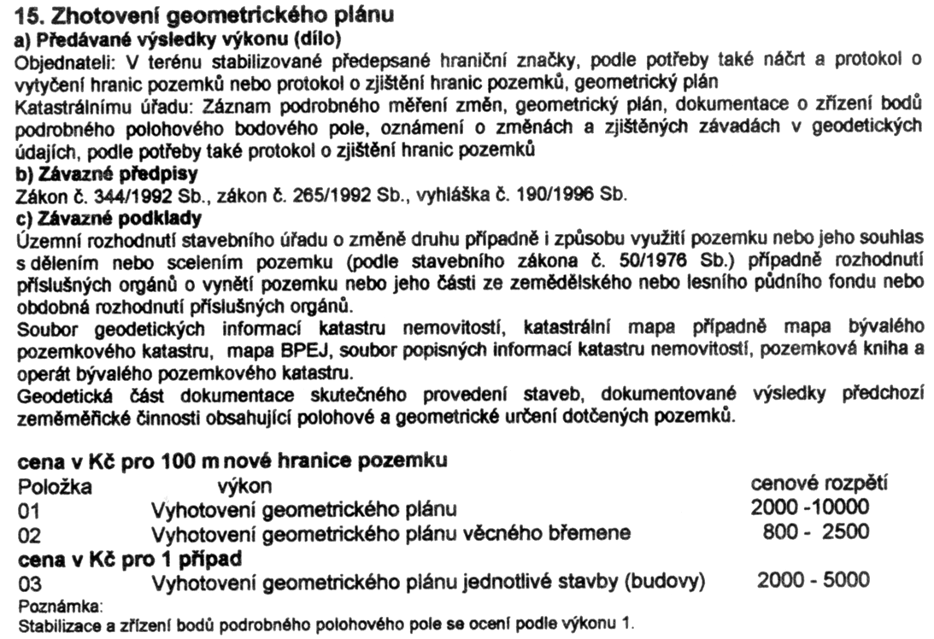
Ukázka vzorového nabídkového ceníku

